Slide 1

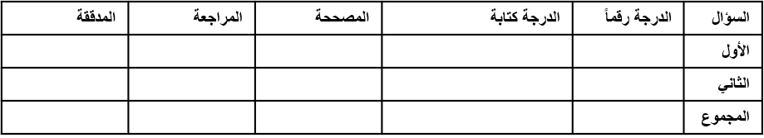
المادة : رياضيات
الزمن :ساعتان ونصف
اليوم : الأحد
التاريخ :
عدد الأوراق :4
المملكة العربية السعودية
وزارة التعليم
الإدارة العامة للتعليم في منطقة
المتوسطة
اختبار مادة رياضيات الصف الثالث متوسط ( الدور الأول ) الفترة الدراسية الثانية لعام ١٤٤٧
اسم الطالبة :...............................الشعبة..... الرقم الأكاديمي.........
اذكر الله ثم تأكدي أن عدد أوراقك 4 مختلفة
اختاري الإجابة الصحيحة بوضع دائرة حولها
1 | تصنف ٢س + ٣. على أنها
أ | وحيدة حد | ب | ثنائية حد | ج | ثلاثية حد | د | ليس مماذكر
2 | العبارة التي لا تمثل وحيدة حد
أ | ب^{٢} | ب | ب ج ^{-٥} | ج | ب^{٤} ج ^{٧} | د | ٩ ب ج
3 | بسط العبارة (٦ن^{٣} ) (٢ ن ^{٧} )
أ | ١٢ ن^{١٠} | ب | ١٢ ن^{١٢} | ج | ٨ ن^{١٠} | د | ٤ ن^{٦}
ب^{٧}
4 | بسط العبارة
أ | ب^{٣} | ب | ب^{٧} | ج | ب^{٤} | د | ب^{١١}
ب^{٤}
5 | بسط العبارة ( هـ^{٣})^{٤}
أ | هـ ^{٣} | ب | هـ ^{١٢} | ج | هـ^{٢} | د | هـ^{١}
6 | بسط العبارة ( ٢ أ )^{٠}
أ | ٢ | ب | ١ | ج | ٠ | د | أ
7 | عدد الحلول الخقيقية للمعادلة س^{٢} -٢س +٣=٠
أ | حل حقيقي واحد | ب | حلان حقيقيان | ج | ثلاثة حلول حقيقية | د | لايوجد حل حقيقي
8 | أي مما يأتي ‏تبين الصورة القياسية لكثرة الحدود :
أ | ٥ س ^{٣} – ٢ س + س^{٢} -٤ | ب | س^{٣}-٢س -٤+ ٥ س^{٣} | ج | ٥ س ^{٣} +س^{٢} -٢ س -٤ | د | -٤ -٢ س +س^{٢}+ س^{٣}
9 | أوجد ٣ م^{٢} ( ٢ م ^{٢} - م )
أ | ٥ م^{٤} – ٣ م^{٣} | ب | ٦ م^{٤} – ٣ م ^{٢} | ج | ٥ م^{٤} – ٣ م | د | ٦ م^{٤} – ٣ م^{٣}
10 | ‏بكم طريقة يمكن اختيار المراكز الستة الأولى من بين تسعة لاعبين في فريق التنس
أ | ٣٦٢٨٨٠ | ب | ٧٢٠ | ج | ٦٠٤٨٠ | د | ٨٤

Slide 2
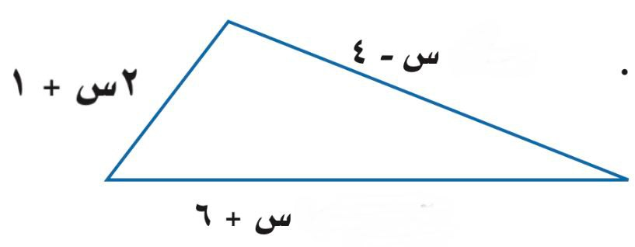
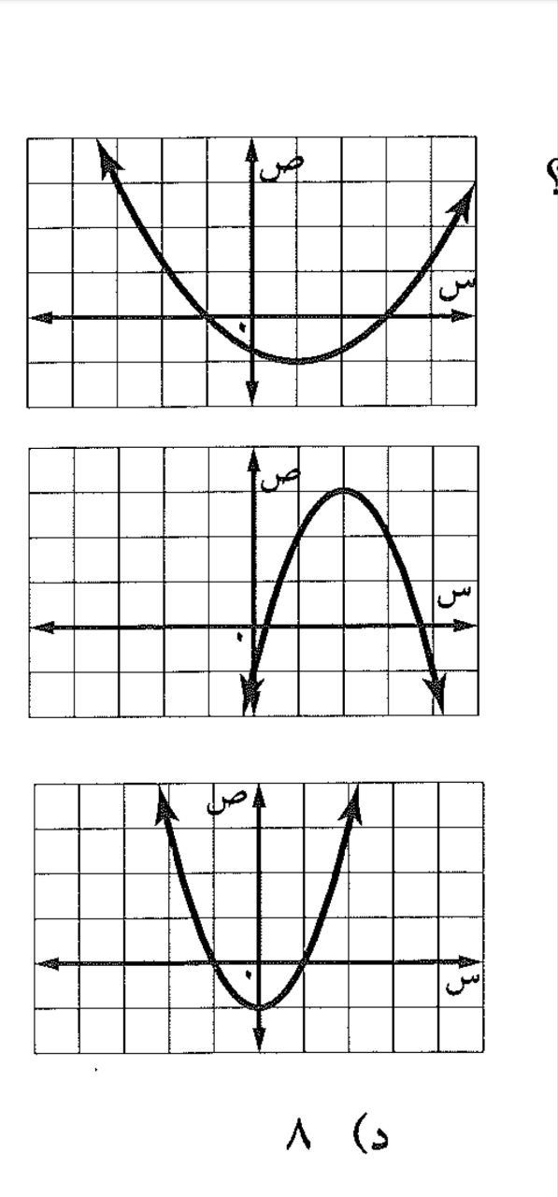
11 | أوجدي ناتج ( س + ٢ )^{٢}
أ | س + ٢ | ب | س^{٢} +٤! | ج | س^{٢}+٤س +٤ | د | س -٤
12 | أوجد قيمة ^{١٢}ل_{٤}
أ | ١١٨٨٠ | ب | ٤٨ | ج | ٤٩٥ | د | ٩٦
13 | حلل وحيدة الحد ١٢ س^{٣} ص تحليلا كاملا
أ | ٢x٣ x٢xس×س×س×ص | ب | ٤×٣×س×ص | ج | ٢x٢x٣×س×ص | د | ١٢×س×س×س×ص
14 | باستعمال خاصية التوزيع تحليل العبارة٢ ك^{٢} + ٤ ك
أ | ٢ك ( ك + ٢ ) | ب | ٢ ( ك + ٢ ) | ج | ٤ ك (ك+٢) | د | (ك+ ٢ )(ك+٤)
15 | ما القيمة الموجبة التي تحقق المعادلة ص = س^{٢}- ٩ , اذا كانت ص = ٠ ؟
أ | ٩ | ب | -٩ | ج | -٣ | د | ٣
16 | حلل كثيرة الحدود س٢ + ١٦ أو أختر أولية
أ | ( س+ ٤) (س+٤ ) | ب | (س +٤ ) (س-٤) | ج | (س-٤ ) (س-٤ ) | د | أولية
17 | كثيرة الحدود التي تمثل محيط المثلث
أ | س-٤ | ب | ٣ س + ٣ | ج | ٤ س | د | ٢ س +٢
18 | حلل ل ف + ١٢ ل + ٨ف + ٩٦
أ | (ل+ ٨ ) (ف +١٢) | ب | (ل +٨)(ف + ٨ ) | ج | (ل ) (ف + ٨ ) | د | (ف + ١٢)
19 | اذا كان حاصل ضرب عاملين يساوي صفرا فيجب أن يكون أحدهما يساوي صفر تسمى بخاصية
أ | النظير الضربي | ب | الابدال | ج | التجميعية | د | الضرب الصفري
20 | ‏ما قيمة ج التي تجعل ص^{٢} + ٨ ص + ج مربعا كامل
أ | ٤ | ب | ٨ | ج | ١٦ | د | ٦٤
21 | ‏ما جذور المعادلة التربيعية المرتبطة بالدالة الممثلة في الشكل المجاور
أ | -١ ، ٣ | ب | ٢ ،٣ | ج | - ٣ ، ١ | د | ١ ، ٣
22 | ‏حدد مدى الدالة
أ | }ص : ص < ١} | ب | }ص : ص > ٢} | ج | }ص : ص > - ١} | د | مجموعة الإعداد الحقيقية

Slide 3
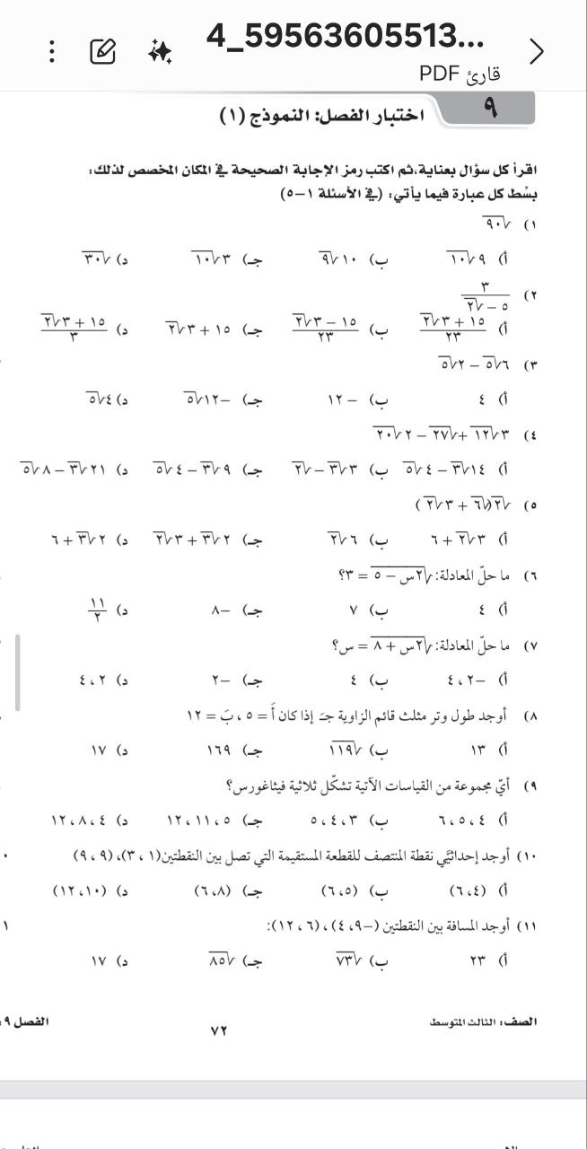
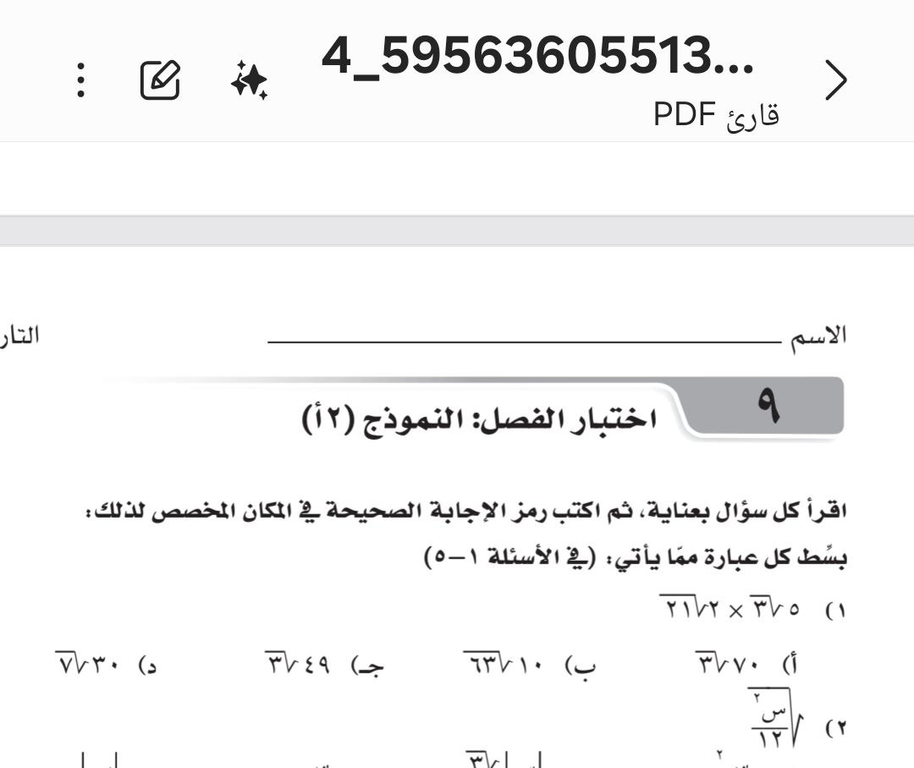
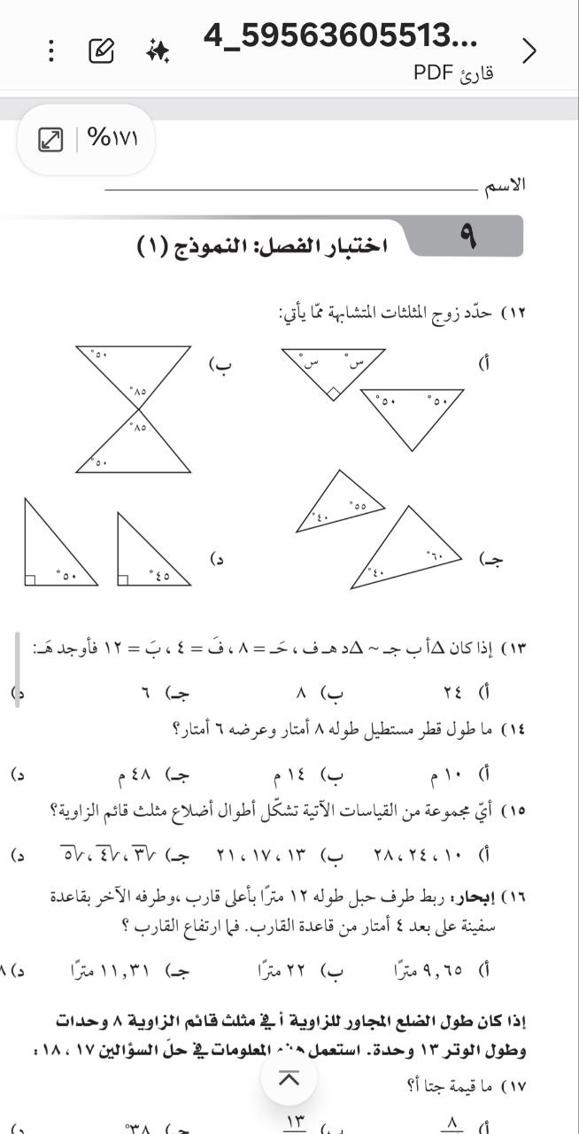

23 | ‏يسمى الضلع المقابل للزاوية القائمة في المثلث القائم الزاوية
أ | الساق | ب | الوتر | ج | النسبة المثلثية | د | معكوس
24 | بسط العبارة ٩٠ س^{٦}
أ | ٩ ١٠ | ب | س^{٣} ١٠ | ج | ٣ |س^{٣}| ١٠ | د | س ٣٠
25 | ‏بس العبارة. ^{٦٠}
أ |  | ب |  | ج | ٣٠ ٢ | د
٨
٣٠
٢
١٥
٢
٦٠
٨
26 | بسط العبارة
أ | ٤ | ب | -١٢ | ج |  | د
27
أ | ٤ | ب | -١٢ | ج |  | د
28 | ماحل المعادلة
أ | ٤ | ب | ٧ | ج | -٨ | د | ٩
29 | ‏أي مجموعة من القياسات الآتية تشكل ثلاثية فيثاغورس
أ | ٤ ، ٥ ، ٦ | ب | ٣ ،٤ ، ٥ | ج | ٥ ،١١ ، ١٢ | د | ٤ ، ٨ ،١١
30 | ‏المسافة بين نقطتين ( ٥ ، ٧ ) (٥ ، ٨ )
أ | ٠ | ب | ١ | ج | ٤ | د | ٥
31 | ‏يفحص مصنع لأجهزة الحاسوب المحموله كل عاشر جهاز للكشف عن عيوب قد تكون فيها صنف هذه العينة
أ | متحيزة | ب | بسيطة | ج | طبقية | د | ‏منتظمة
32 | ‏ألقي مكعبا أرقام معاً فما عدد النواتج الممكنة
أ | ٢ | ب | ٦ | ج | ٣٠ | د | ٣٦
33 | بسط العبارة
أ |  | ب |  | ج |  | د
34 | ‏حدد زوج المثلثات المتشابهة
أ | ‏ | ب
ج | ‏ | د

Slide 4
حل المعادلة بالقانون العام مقرباً الحل إلى أقرب جزء من عشرة إذا كان ذلك ضروريا س^{٢} – ٤ س = ١٢
‏تحتوي سلة على ٦ تفاحات و٥ موز و ٤ برتقالات و ٥ كمثرى إذا اختار ماجد حبة واحدة من الفاكهة عشوائيا و اكلها ثم اختار حبة ثانية فما احتمال أن يكون قد اختار موزة ثم تفاحة؟
‏في المثلث القائم أ ب ج أوجد كلا من
١/. جا أ =
٢/. قياس الزاوية ب
أ
١٥
٩
ب
ج
انتهت الأسئلة

